Slide 1



Vem vill du hylla idag?
Årets interna kvalitetsutmärkelser
Notes:
Ni kanske har sett filmer ifrån prisutdelningarna när vi varit ute och överraskat vinnarna eller kanske skickat in något förslag själva tidigare?
Varför har vi kvalitetsutmärkelser?
Sätter fokus på bra saker som händer i organisationen.
Är ett sätt att lyfta fram och belöna goda exempel som vi kan inspireras av.
Starta tanken: Vem vill du hylla idag?
Det går att föreslå personer, arbetsplatser eller samarbeten som utmärker sig för nytänkande, god service eller genom att vara framgångsrika arbetsplatser.
Utmärkelserna kan delas ut till anställda i Helsingborgs stad och stadens helägda bolag (arbetsplats endast staden)
Vi har några olika kategorier av utmärkelser.

Slide 2

Årets arbetsplats
Delas ut i:
Guld
Silver
Brons
Har du världens bästa arbetsplats?
Guldvinnarna 2021: Jobbtorget Scala, Arbetsmarknadsförvaltningen
Notes:
Arbetsplatsen behöver bland annat visa att de:
är delaktiga och har ett bra samspel
tar ansvar för hälsa, livsstil och sätter gränser i vardagen
utvecklar er verksamhet, era kompetenser och provar nya arbetssätt
respekterar och tar tillvara varandras olikheter
tar till vara på varandras idéer och visar varandra uppskattning
HRU som beslutar om vem som vinner.

Slide 3
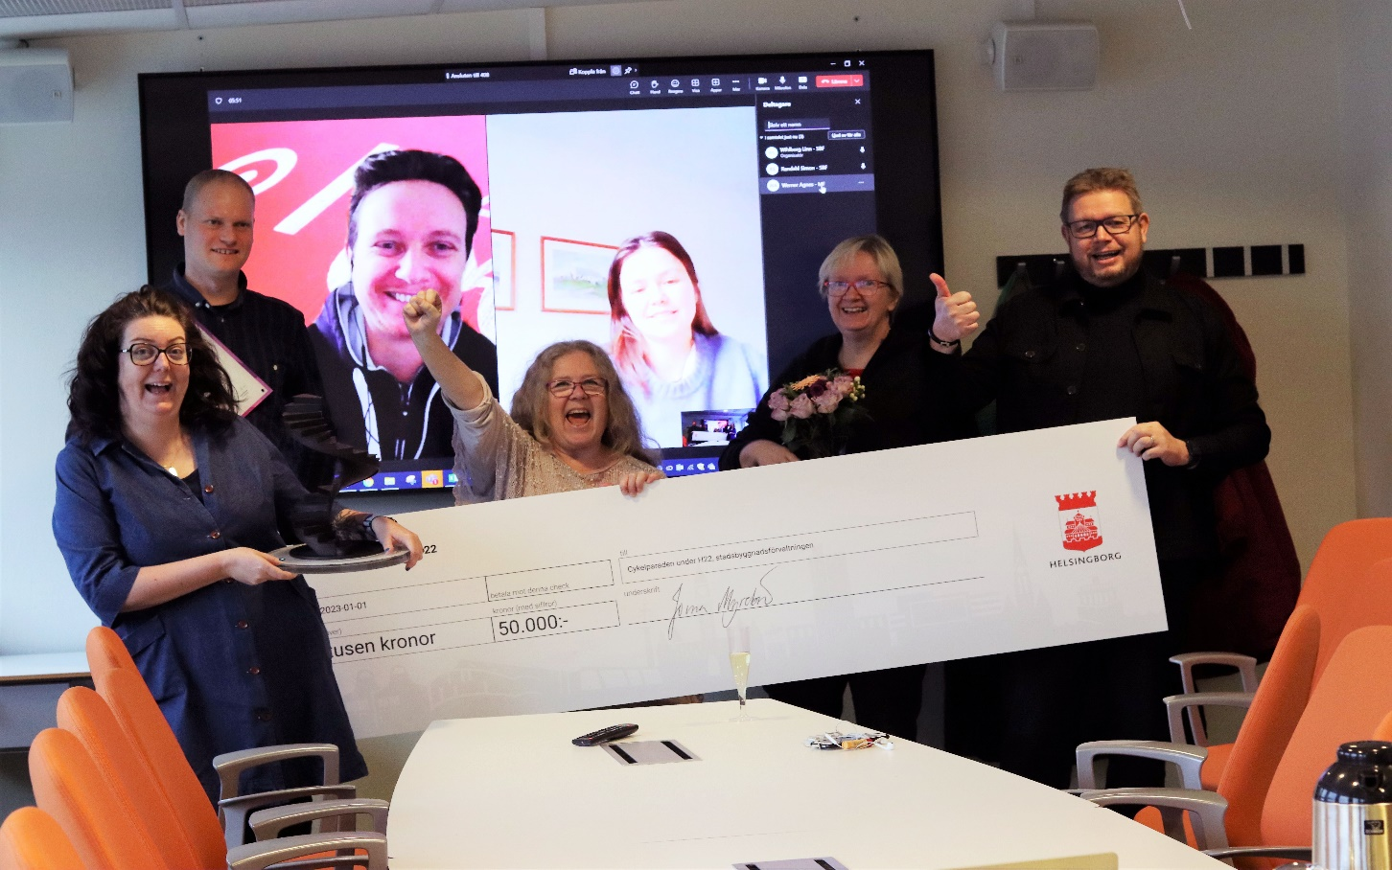

Årets nytänk
Delas ut i:
Nytänk
Misstag
Miljökliv
Har du en kollega som vågat testa något nytt?
Vinnarna av årets misstag 2022: Cykelparaden under H22
Notes:
Nytänk
Förslaget är
nytt och unikt
utmanar
är genomfört eller går att genomföra
skapar värde för de vi finns till för
Misstag
Mod, lärdomar och utmanar
Miljökliv
visar på engagemang för miljöfrågor

Slide 4
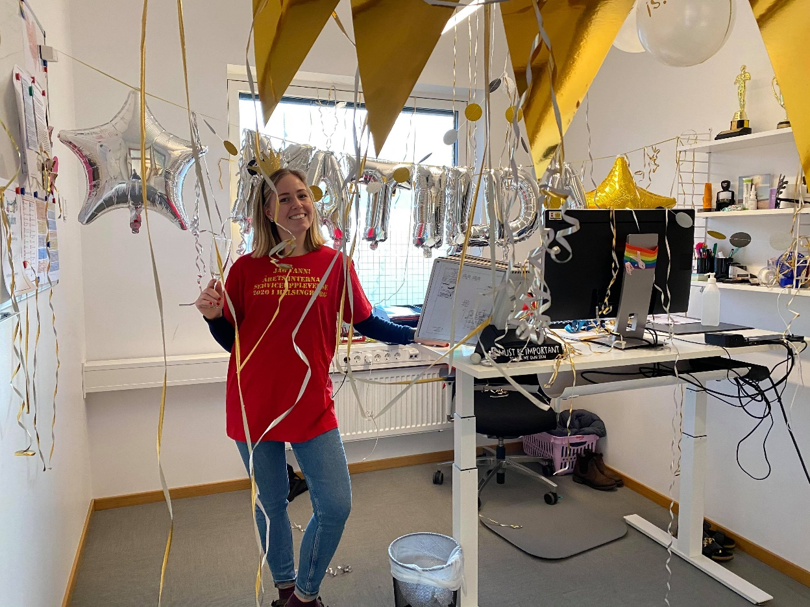

Årets serviceupplevelse
Delas ut i:
Extern
Intern
När fick du riktigt bra service av en kollega senast?
Vinnaren av intern service 2019/2020: Matilda Cervin på skol- och fritidsförvaltningen
Notes:
Utgår från stadens servicepolicy.
Vi visar omtanke
Vi är lätta att nå och förstå
Vi är kompetenta och nyfikna
Vi bemöter alla olika
Vi hittar lösningar
Vi värdesätter synpunkter och klagomål

Slide 5
Vad får vinnarna?
Årets serviceupplevelse och årets nytänk
Kompetensutveckling till ett värde av max 10 000 kr per person eller max 50 000 kr per arbetsgrupp.
Årets arbetsplats
Kompetensutveckling till ett värde av 50 000 kr (brons), 75 000 kr (silver) och 100 000 kr (guld) till arbetsplatsen.
Notes:
Förutom ära och berömmelse, vandringspokal och diplom.

Slide 6
Skicka in ditt förslag!
Läs mer och skicka in ditt förslag på intranat.helsingborg.se/foresla
Vem vill du
hylla idag?
Notes:
Hur föreslår jag en kandidat?
Att föreslå en kandidat är enkelt – allt du behöver göra är att namnge den verksamhet eller de personer som du vill ska få utmärkelsen och skriva en motivering.
Formuläret hittar du på stadens intranät.
Sök på ”föreslå en kandidat”.
Så vem vill du hylla idag? Och få dina medarbetare och kollegor att göra detsamma!

